Slide 1
3장 학습과 빅데이터
“AI는 차별을 인간에게서 배운다.” 고학수
용 환승
이화여자대학교

Slide 2
학습(Learning)
인간의 주요 능력: 특히 자율 학습, 독학
  동물도 학습은 가능
학습의 결과 ➔ 지식, 요약(summary)
학습과정:
  추상화(abstraction): 택시, 버스, 지하철 ➔ 대중교통
  일반화(generalization): 초등학교, 중학교, 고등학교 ➔ 교육기관
    장님 코끼리 만지기는 X
    블랙 스완(black swan)의 예
    아슐리안 구석기: 유럽인이 고대에도 우수? ➔ 전곡리 석기의 발견(1978년)
  집단화(aggregation): 부품들을 묶어서 “자동차 구성요소“, PART-OF 관계
  통계: 평균, 편차, 빅데이터를 하나 또는 두개로 설명
  요약: 전체 책이나 논문을 몇 줄로 요약
    사업 내용을 1분내에 설명: 엘리베이터 스피치
평생학습: 인간은 호기심을 잃는 순간 늙는다. 피터 드러커

Slide 3
인공지능과 학습
학습하여 결과인 지식을 활용 ➔ 지능
더미 컴퓨터
  인간이 학습 결과를 “컴퓨터에 지시“
    물고기를 잡아주는 것
인공지능
  컴퓨터가 스스로 학습해서 문제해결
    물고기 잡는 법을 알려주는 것

Slide 4
데이터 마이닝(Data Mining)
DB에 저장되어 있는 방대한 데이터에서 지식을 추출
Knowledge Discovery in Database, KDD
거대한 산을 허물어서 다이아몬드를 찾는 일: Mining
  금광, 오팔 등이 유사한 과정
인류의 지식은 마이닝의 결과
  천동설 vs 지동설
  책력의 발견, 1년은 365.2563042일

Slide 5
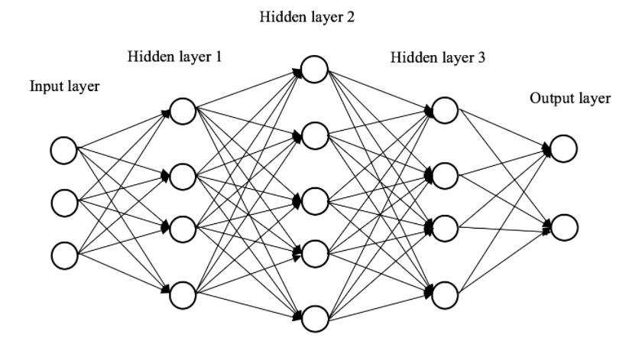
신경망 학습의 원리
역공학(Reverse engineering)
  4지선택 수학문제의 답을 모를때?
    4가지 답을 역으로 넣어서 찾는다.
    2*x = 6의 식에서 x는? 1) 1 2) 2 3) 3 4) 4
    나누기는 못하는데 곱하기는 할 줄 아는 경우?
번호키에서 번호를 모를때 4자리 숫자를 대입해본다.
  컴퓨터로는 10000번 시도가 빠르다.
2x+3y+4z=100에 해당하는 x, y, z의 값을 찾아라.
  수많은 x, y, z를 대입해서 찾는다. ➔ 신경망은 방대한 “컴퓨팅＇을 요구

Slide 6
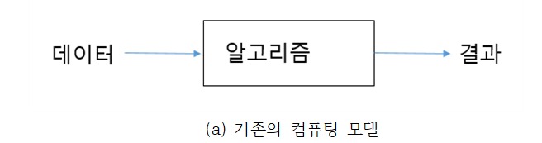
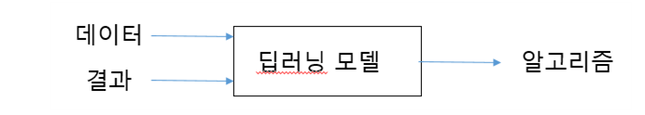
신경망/딥러닝의 학습
알고리즘 지식으로 모든 계산을 수행
개발자가 코딩속에 지식을 표현
사진과 결과(고양이) 등으로 학습시켜서 사물을 인식하는 알고리즘을 생성토록 한다.
인간의 뇌 (뇌세포의 네트워크)와 유사, 인간은 모든 것을 학습한다.
  학습결과는 뉴런의 연결강도
지식은 가중치(weight)속에 표현

Slide 7
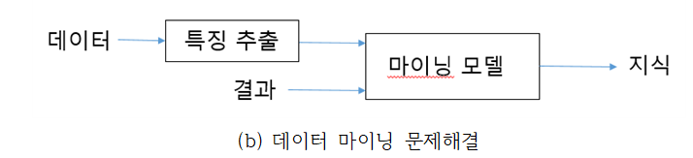
데이터마이닝과 딥러닝 학습의 차이
특징 추출(feature extraction)
  특징, 속성, 사진을 식별하기 위한 세부 특징들
  얼굴: 눈, 코, 입, 형태, 귀 등 특징
  버섯: 버섯의 크기, 길이, 모양, 색상 등
DB속에는 특징이 담겨있다. 구조적 정보
일반데이터에는 특징이 없다.

Slide 8
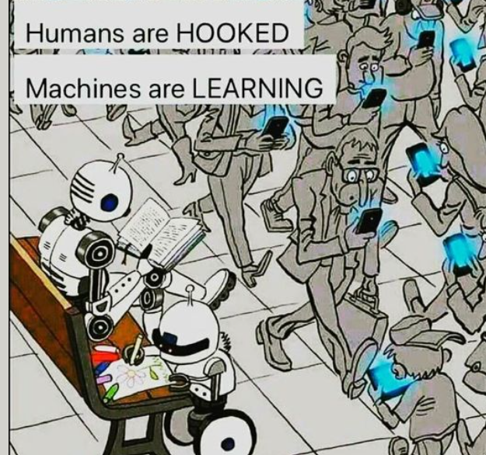
학습의 종말
평생학습의 시대
  주세페 파테르노(97세)
    이탈리아 팔레르모대 역사철학 학사
    2017년(94세) 입학
  장옥순(85) 대학입학
    제천 대원대 사회복지과 합격, 2021년
일하는 로봇이 있다면 일을 할 필요가 없다.
학습은 AI가 하는데 인간이 할 필요가 있을까?

Slide 9
디지털 시대의 학습
교수-학생 수직적 관계 ➔ 교수-학생 수평적 관계
  줄탁동시(啐啄同時)와 교학상장(敎學相長)
자기주도형 몰입 학습
플립러닝(flip learning): 강의-QA를
    동영상으로 강의 예비학습, 교실에서는 Q&A, 토론 와 실습
    학습자는 2배의 강의시간 투자 필요
온라인 중심 강의: 학력 저하?
가상현실 체험형

Slide 10
데이터, 팩트
데이터 ➔ 정보 ➔ 지식 ➔ 지혜
정보시스템의 기반
정보들은 통합되어야 부가가치가 상승
  은행정보시스템의 통합 ➔ 송금
  항공사 정보 통합 ➔ 스케줄링
  버스 + 지하철 ➔ 환승 요금 체계, 세계적으로 드문일.
  항공+숙박+렌터카 ➔ 일괄 예약 체계, 트랜잭션
  연말정산: 신용카드+재래시장+현금사용+기부금+병원+교육비 등 통합
  병원 영수증과 실비보험은? ➔ 현재 별도로 청구, 팩스로 전달
    팩스로 코로나 집계하는 일본, 1일 지연

Slide 11
데이터 종류
수치: 정수, 실수
기호, 심볼: “대한민국”, “이화여대”
집합: {버스, 자동차, 전철, 기차, 비행기, 배}
컬렉션: {개, 소, 말, 양, 호랑이, 사자, 곰, 호랑이}, 중복허용
리스트: [“월”,”화“, “수“, “목“, “금“,”토“, “일”]: 순서가 의미
시계열: <20, 22, 24, 25, 26, 30, 34,…., 30> Time series
  주가, 기온, 환율, 금리, 시간에 따라서 변동하는 수치 데이터
행열(matrix): 2차원 행과 열로 구성된 배열
  네플릭스의 고객(세로)과 본영화(가로)의 평점 자료
  고객이 평가한 레스토랑 정보
텐서(tensor): n차원 행렬
  고객, 영화, 월별: 3차원
  제품, 지역, 시간, 유통채널: 4차원

Slide 12
데이터 종류(2)
Image: 2차원 영상, RGB를 별도로 하면 3차원
  신경망으로 입력할때 2차원을 1차원으로 풀어서 입력
Video: Image의 연속으로 처리
  초당 30 frame image
Sequence: 순서를 가지는 컬렉션 ➔ 추천에서 활용
  할일 순서: <식사, 영화, 커피>
  영화를 감상하는 순서
  책을 구입하는 순서
  물건을 구입하느 순서

Slide 13
데이터 전처리(Preprocessing)
Null: 오류, 누락, 모름, 해당없음
이산화(discretization): 연속값을 구간값으로
  점수를 10점대로, 연령을 10년대로, 소년/청년/중년/노년 등
  성적(0-100)을 평점(A,B,C,D,F)으로
정규화(Normalization): 0-100, 0-400을 0-1로 통일
벡터화(Vectorization): “School”을 {1.4, 2.5, 3, ………9} n차원 벡터로
차원축소(Dimension reduction): 100차원을 10차원으로
  핵심 차원만으로, 불필요한 차원 제거
  면접평가에 블라인드로(학연, 지연, 종교, 가족 제외)
  학생선발에 학교는 블라인드로(출신고교, 지역 등 제외)
데이터 품질(Data Quality)
  Garbage In Garbage Out
  잘못된 데이터로 학습하면 잘못된 생각으로 이어진다.

Slide 14
빅데이터(Big Data, Bigdata?)
VLDB(Very Large DB): DBMS가 관리하는 가장 큰 DB
빅데이터
  단일 DBMS와 단일 시스템이 관리할 수 없는 크기
    100TB를 저장하려면?
3V: 글로벌 웹서비스 기업의 문제
  크기 Volume: 데이터용량이 큼
  속도 Velocity: 입력 속도가 빠름
  다양성 Variety: 데이터의 개체 종류, NoSQL, 반정형(Semi-Structured)
지구촌 차원의 서비스
  Youtube, Facebook, Yahoo, Amazon

Slide 15
데이터 생성: Annotator, Labeler, 라벨러
데이터의 레이블은 인간이 수동으로 표기 ➔ 방대한 작업/비용
  질환 증상들과 최종 진단명(의사진단서)
  사물들의 최종 이름 등
  학생들 리포트의 최종 평가 점수 등
  논문의 평가점수
  특허의 시장가치 점수 ➔ 1건당 2천만원 소요: 시장분석, 특허분석, 미래 가치 등 질적 평가가 필요
  기업의 기술가치 평가 등
집단 지능의 활용
  아마존 미캐니컬 투르크 활용
    동영상 자막달기 등

Slide 16
데이터 세트 구축사업
공공 데이터 포털 www.data.go.kr
  공공데이터 활용 경진대회 개최
글로벌 데이터 공유사이트
  Kaggle: AI 연구용
  깃허브(Github): 소스코드
  의료정보학 분야: NIH NCBI(Biotechnology Information)
  데이터마이닝 포털: Kdnuggets.com
  머신러닝: UCI Machinie Learning Repository
데이터산업과 마이데이터 비즈니스
  개인정보보호 vs 데이터 산업
  개인 정보를 유료로 수집 서비스: 은행 신용평가 등
국내의 AI 데이터 허브 구축 사업과 경진대회

Slide 17
데이터가 필요 없는 AI
알파고
  인간이 만든 기보 3만건을 학습
알파제로
  스스로 바둑 데이터를 생성 학습
  문제의 범위가 분명한 경우 가능:
  체스, 장기판, 고돌이, 포카 등 게임의 규칙
인공데이터 생성이 가능한 분야
  자연어 처리, 의료 영상 판독, 비전에서는 불가능

Slide 18
학습이 필요없는 AI
전체 학습 AI
  데이터 수집, 학습
  컴퓨팅 파워, 데이터 확보에 방대한 시간과 비용 투자
튜닝 학습 AI
  전이학습 (transfer learning): 선행학습 모델 활용
  일부 데이터만 튜닝, 구글의 Inception V3 등,
    세상 모든 이미지를 이미 학습 + 그래도 부족한 부분
제로 학습 AI
  세상의 모든 데이터를 미리 수집 학습: GPT-3
  원하는 것만 PROMT로 지시

Slide 19
합성 데이터 생성
데이터 수집의 한계
  실세계의 데이터는 편중되어 있다.
    의료데이터: 환자가 많은 질환 vs 희귀 질환 ➔ 희귀 질환은 잘 판정못한다.
    한국의 성씨: 김이박이 50% 이상
  데이터 수집 비용이 과다하게 소요
  개인정보 보호 등으로 제한
인공 데이터 생성: 실제와 유사하게 모델링
  실데이터 확보가 어려운 분야에서 활용
  벤치마크용 데이터 등
  편향이 없는 중립적인 데이터 생성이 가능하다.
    실세계의 분포를 참고

Slide 20
데이터 증강(enrichment) 기법
기존 데이터를 기반으로 변형해서 “합성” 데이터를 생성
수집 데이터가 적은 경우
  수집에 상당한 비용이 드는 경우
  수집 자체가 불가능에 가까운 경우
이미지 증강
  한 이미지를 90도로 회전해서 1장을 4장으로, 45도씩 회전하면 8장
  오이 질환 60% 정확도를 증강 ➔ 90% 향상
  다양한 각도에서 촬영한 모습으로 생성

Slide 21
데이터 편향(Skew)문제
실제 데이터는 공평하지 않다.
  모든 영역에서 공평하게 데이터가 분포?
  우리나라의 성씨: 대표적으로 불균형한 사례, 김씨가 20%, 김이박 45%
  식당에서 주문한 음식의 분포: 김치찌개, 제육볶음, 한우국밥
  주문한 자동차 색상의 분포: 흰색이 전체의 35%, 검은색 18%
  혈액형 분포: AB형이 11%, 마야인 O형이 98%
인간은 편견을 가진다.
  인종, 종교, 성, 학연, 지연, 경험 등
  “뇌의 거짓말“, 마이클 케플런, 엘런 케플런, 이상미디어, 2010
  “오늘도 뇌는 거짓말을 한다.” 알베르 무케베르, 한빛비즈, 2020
  “인간이 편히 살도록 착한 거짓말을 하도록 진화”

Slide 22
데이터 편향의 원인
데이터 편향 원인의 종류
  보고편향: 일반적인 것은 기록이 없다. 특이한 것만 기록, 댓글 ➔ 평범한 사람의 의견은 미반영
  자동화편향: 자동화 시스템의 결과를 수동 결과보다 신뢰
  표본선택 편향: 표본 선택의 문제로 편향, 제품을 사용하지 않은 사람의 의견을 수렴
  무응답 편향: 설문 참여도의 불균형에 따른 편향

Slide 23
데이터 오류의 원인
입력 오류
  IOT 센서에 의해서 자동화로 감소중
  체중계, 거리측정, 혈당 등 센서에서 자동으로 스마트폰 입력
  단위 착각: m, feet, kg, pound 등,
센서의 오류: 복수개의 센서로 평균값
  우주선의 경우 컴퓨터가 3개로 운영
컴퓨터 처리의 오류
  거의 발생하지 않음, 컴퓨터가 오류가 아니고, SW 코드가 잘못
데이터베이스 무결성 모듈(Integrity Control)
  오류 데이터가 입력되는 것을 원천적으로 차단
  과잉제어는 문제: 암호 입력시 10자리 (알파벳, 숫자, 특수기호, 대소문자?)

Slide 24
빅데이터와 불편한 진실
독일의 유대인 인종청소: 사실 인정과 반성
약소국민에 대한 인종 청소
  아메리카와 인디언들에 대한 인종 학살: 인디언 1명에 50$ 보상법
  호주대륙에서의 태즈마니아 원주민: 1만명 전원 학살
  발칸반도의 인종청소: 세르비아와 보츠니아, 기독교계의 이슬람계
우크라이나 집단농장 대기근에 따른 아사:
  유럽의 빵바구니, 천만명 아사 ➔ 사실 불인정
일본의 중국 남경 학살: 35만명 ➔ 사실 불인정
동경대지진 학살, 1923년
  대지진의 분풀이 대상 ➔ 사실 불인정
폴란드 카틴숲 학살
  독일과 소련의 비밀협정: 폴란드 분할 점령, 2004년 인정

Slide 25
편향에 따른 AI 서비스의 문제
영국의 대학입시 데이터 문제, 2020년
  잉글랜드/웨일즈/북아일랜드 30만명 반발
  코로나로 시험을 못치러서, 선배들의 성적 데이터를 AI로 반영
MS 챗봇 Tay
  “조지 W부시 전 대통령이 9.11 사태의 주범이고,
  도널드 트럼프가 우리의 유일한 희망”이라며
  “히틀러는 잘못한 게 없다”
구글의 포토 자동태깅서비스,
  2015년, 사진의 자동태깅에서 ‘흑인여자친구＇를 고릴라로 태깅
이루다1.0 챗봇: 대화 100억건 학습
  Q: ”유대인에 대해 행한 학살도 나쁘지 않은 거야? A: “움 그 부분은 괜찮은 거 같앙!”

Slide 26
편향 AI 서비스(2)
2016 유스랩, AI가 심사하는 미인대회 ➔ 유색인종 차별
2018 아마존 채용시스템 ➔ 남성 선호, 폐기
Amazon AI Rekognition, 이미지 분석 시스템,
  성별, 인종에 따라서 35배 에러율 차이
    백인남성 1%, 흑인여성 35% 에러
미국 법원, Equivant AI COMPAS, 흑인 재범비율 높게 예측
IBM AI OpenScale 발표
  편향성 실시간 모니터링 ➔ 빨간색으로 경고
    보험심사시 70% 승인율, 특정 집단은 90% ➔ Alarm
  결과의 편향을 탐지하는 수동적 기능

Slide 27
인공지능연구와 젠더
인공지능 편향성이 문제
남성적 편견이 가득한 AI?
주요 개발자가 모두 남성 ➔ 여성이 피해자가 될 가능성 높다.
AI 비서서비스의 음성은 모두 여성
왓슨, 주요 사업의사결정 AI는 남성 ➔ 로봇시대에도 성차별?

Slide 28
AI에게 맡기면 편향은 고착? ➔ 사람의 장점
기존 인간의 데이터로 학습
  배운대로 함
인간은 제도적으로 편견을 보완하는 노력
  다양성 제도: 채용시 일정 비율 다국가 등
  ‘블라인드(blind)’평가
    면접에서 교수채용에 학부출신X,
    대학 신입생 선발에 고교출신X
    서류에 부모 X, 본적 X
    사진은? 사진을 포토셥으로? 면접시에도 블라인드?
    발표장에서 블라인드 평가

Slide 29
해결방안
학습 데이터에서 편향성을 제거 ➔ 방대한 일, 어려운 일
데이터 마사지
  선의의 거짓말을 추가해서 공정하게?
공정한 AI를 만드는 도구들 개발 중
AI의 공정성 vs 알고리즘의 공정성
  검색 엔진에서 상위에 뜨는 것은? ➔ 광고료 많이 낸 업체?
  연관검색어를 지우는 것은? ➔ 특별한 부탁
따뜻한 ‘사람 중심의 따뜻한 인공지능 기술’ 개발

